Slide 3
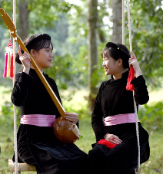
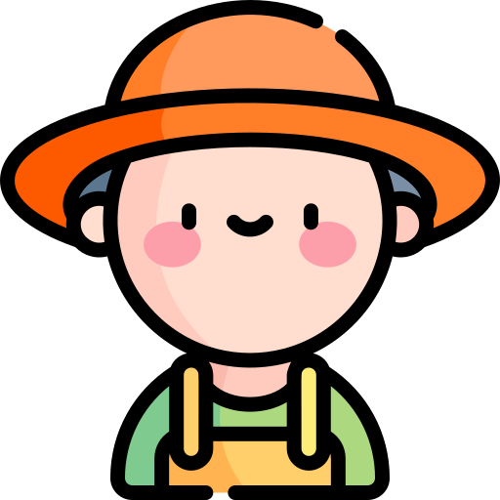
Đây là dân tộc nào
Dân tộc Tày

Slide 4
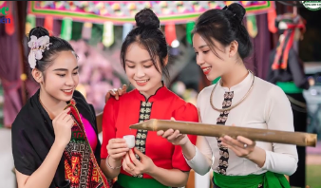
Đây là dân tộc nào
Dân tộc Thái

Slide 5
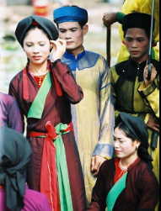
Đây là dân tộc nào
Dân tộc Kinh

Slide 6
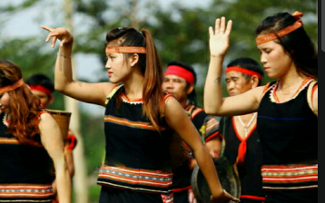
Đây là dân tộc nào
Dân tộc Ba Na

Slide 7
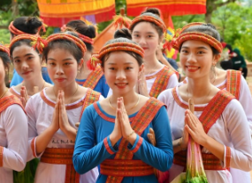
Đây là dân tộc nào
Dân tộc Chăm
Notes:
Nước ta có 54 dân tộc, mỗi dân tộc lại có nét đặc sắc riêng. Để tìm hiểu sâu hơn về dân cư và dân tộc, chúng ta cùng vào bài học ngày hôm nay: Bài 4– Dân cư, dân tộc ở Việt Nam

Slide 9
Kể được một số câu chuyện về tình đoàn kết của cộng đồng các dân tộc Việt Nam.

Slide 11
Một số câu chuyện về tình đoàn kết của cộng đồng các dân tộc Việt Nam.

Slide 12
Kể lại một số câu chuyện về tình đoàn kết của cộng đồng các dân tộc Việt Nam
Notes:
Câu chuyện Trần Nhật Duật thu phục chúa đạo Đà Giang
Trần Nhật Duật (1253 - 1330) là con trai của vua Trần Thái Tông. Ông được phong tước Chiêu Văn vương từ khi còn trẻ.
Năm Nhật Duật 27 tuổi, vua Trần giao cho ông trọng trách dẹp sự nổi lên chống lại triều đình của chúa đạo Đà Giang (thuộc khu vực Tây Bắc ngày nay) là Trịnh Giác Mật. Nhật Duật một mình một ngựa đến trại Giác Mật. Thản nhiên đi giữa lớp lớp gươm giáo và đảm linh sắc phục kì dị uy hiếp của Giác Một, ông nói với chúa đạo bằng chính ngôn ngữ và theo phong tục của dân tộc ở Đà Giang. Khi mâm rượu được bưng lên, Nhật Duật không chút ngần ngại cầm thịt ăn và cầm gáo rượu bầu từ từ dốc vào mũi hết sức thành thạo. Trịnh Giác Mật kinh ngạc thốt lên: “Chiêu Văn vương là anh em với ta”. Nhật Duật từ tốn nói: “Chúng ta xưa nay vẫn là anh em”. Sau sự kiện này, chúa đạo Đà Giang quy thuận triều đình. Sức mạnh của dân tộc như được nhân lên.

Slide 13
Đọc câu chuyện Đoàn kết dân tộc trong phong trào Cần Vương và Tình cảm yêu thương của đồng bào dân tộc ở tân trào đối với Bác Hồ.

Slide 14
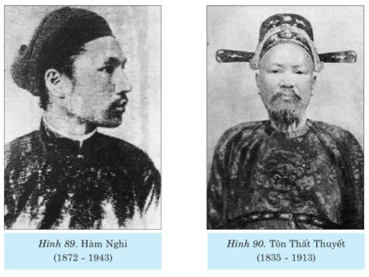
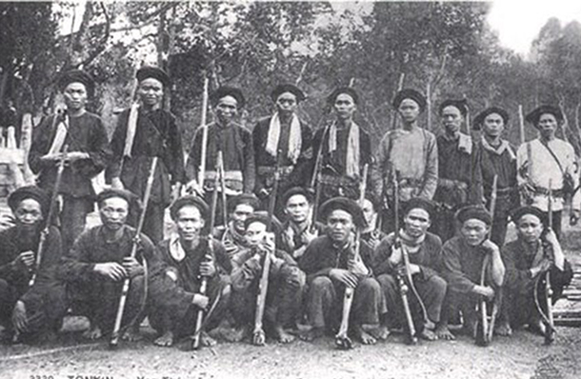
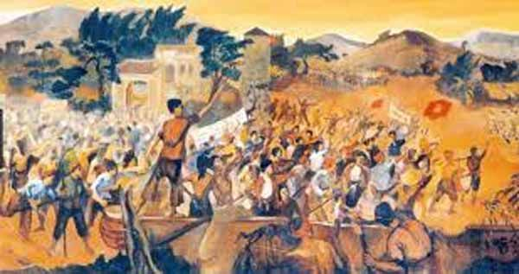
Notes:
Phong trào Cần Vương là hệ thống các cuộc khởi nghĩa vũ trang khắp cả nước từ năm 1885 đến năm 1896 với sự hưởng ứng chiếu Cần Vương của vua Hàm Nghi.
- Chiếu Cần Vương kêu gọi nhân dân cùng tham gia chống Pháp, khôi phục nền độc lập, khôi phục chế độ phong kiến có vua là người tài giỏi.
- Khẩu hiệu này đã nhanh chóng thổi lên ngọn lửa tình yêu quê hương và lòng căm thù quân xâm lược của toàn thể nhân dân = > Một phong trào vũ trang chống thực dân Pháp diễn ra sôi nổi và kéo dài hơn 12 năm.
Phong trào Cần vương chia thành 2 giai đoạn:
+ Giai đoạn 1: 1885 - 1888, phong trào bùng nổ khắp cả nước nhất là Trung Kỳ, Bắc Kỳ.
+ Giai đoạn 2: 1888 - 1896, sau khi vua Hàm Nghi bị bắt, phong trào quy tụ thành những cuộc khởi nghĩa lớn có quy mô và trình độ tổ chức cao hơn, tiêu biểu nhất là khởi nghĩa Hương Khê (1885 - 1896)

Slide 15
Notes:
Khu căn cứ cách mạng Tân Trào từng là “Thủ đô Khu giải phóng”, “Trung tâm Thủ đô Kháng chiến” trong cuộc Tổng khởi nghĩa Cách mạng tháng Tám năm 1945 và trong cuộc kháng chiến trường kỳ gian khổ nhưng rất anh dũng của dân tộc ta chống thực dân Pháp xâm lược. Với những giá trị và ý nghĩa lịch sử đặc biệt quan trọng, khu di tích đã được Thủ tướng Chính phủ ký quyết định xếp hạng: Di tích quốc gia đặc biệt vào tháng 5/2012.

Slide 16
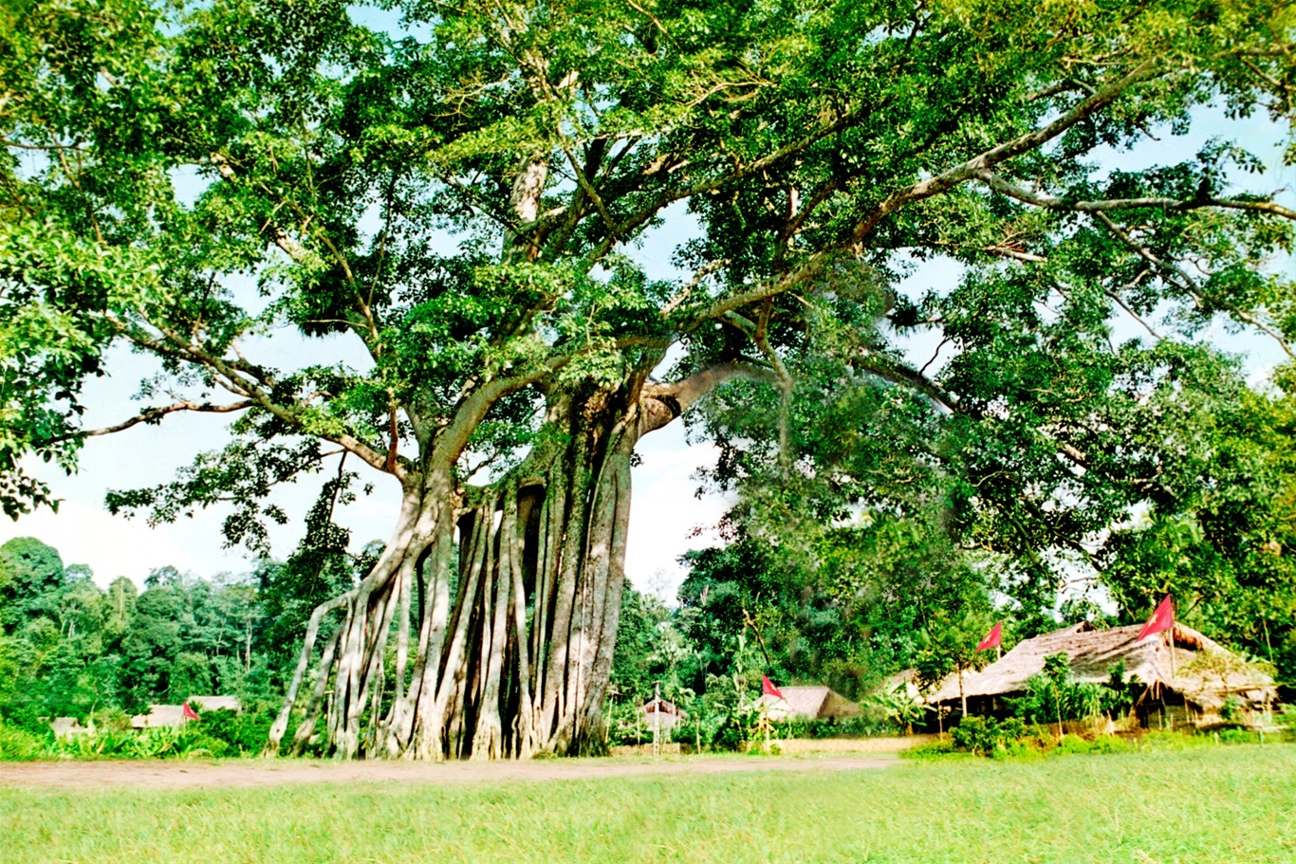
Khu căn cứ cách mạng Tân Trào từng là “Thủ đô Khu giải phóng”, “Trung tâm Thủ đô Kháng chiến” trong cuộc Tổng khởi nghĩa Cách mạng tháng Tám năm 1945 và trong cuộc kháng chiến trường kỳ gian khổ nhưng rất anh dũng của dân tộc ta chống thực dân Pháp xâm lược. Với những giá trị và ý nghĩa lịch sử đặc biệt quan trọng, khu di tích đã được Thủ tướng Chính phủ ký quyết định xếp hạng: Di tích quốc gia đặc biệt vào tháng 5/2012.
CÂY ĐA TÂN TRÀO
Notes:
Di tích cây đa Tân Trào nằm ở Làng Tân Lập, xã Tân Trào, huyện Sơn Dương, tỉnh Tuyên Quang.
Cây đa Tân Trào là một biểu tượng lịch sử của làng Tân Lập, nơi đã diễn ra những sự kiện quan trọng trong cuộc kháng chiến chống Pháp của dân tộc Việt Nam. Cây đa này không chỉ là vị thần bảo hộ cho người dân nơi đây mà còn là một nhân chứng sống cho những ngày tháng hào hùng của quân và dân Tân Trào. Đây cũng là nơi chứng kiến Đại tướng Võ Nguyên Giáp đọc bản quân lệnh số 1 cũng như lễ xuất quân giải phóng thủ đô năm 1945.

Slide 17
Kết hợp với tranh ảnh, tư liệu sưu tầm được, kể với bạn trong nhóm câu chuyện thể hiện tình đoàn kết của cộng đồng các dân tộc Việt Nam.

Slide 18
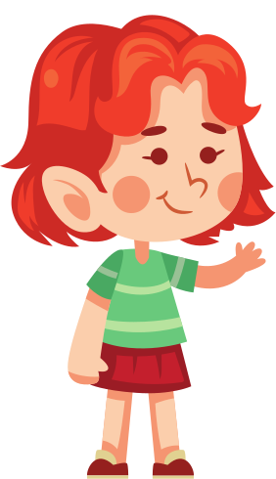
Tìm hiểu về anh hùng Núp

Slide 20
Các dân tộc Việt Nam có truyền thống yêu nước, đoàn kết trong quá trình bảo vệ, xây dựng và phát triển đất nước.

Slide 21
“Chủ tịch Hồ Chí Minh và tư tưởng đại đoàn kết toàn dân tộc”
Notes:
https://youtu.be/AtbQeFo0c0U

Slide 23
Việt Nam có 54 dân tộc cùng sinh sống. Mỗi dân tộc có bản sắc văn hóa riêng thể hiện qua ngôn ngữ, trang phục, ẩm thực, lễ hội...

Slide 24
Theo kết quả Tổng điều tra dân số và nhà ở năm 2019 của Việt Nam, 10 dân tộc có số dân đông nhất ở nước ta lần lượt là Kinh, Tày, Thái, Hoa, Khơ-me (Khmer), Mường, Nùng, Mông, Dao, Gia Rai.

Slide 25
Hãy đọc câu hỏi và chọn cánh cửa ĐÚNG hay SAI cho phù hợp để giúp bạn nhỏ về nhà nhé! Các em chỉ có 5 giây để suy nghĩ và trả lời mà thôi.

Slide 26
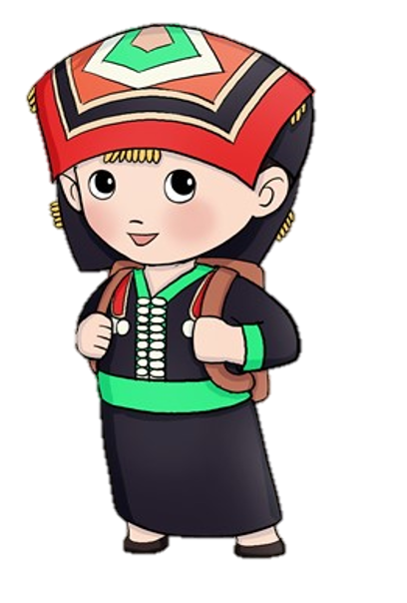
Câu 1: Việt Nam có bao nhiêu dân tộc?
55
54

Slide 27
Câu 2: Vua Hàm Nghi ban Dụ Cần Vương năm bao nhiêu?
1895
1885

Slide 28
Câu 3: Dân tộc nào có số dân đông nhất?
Dao
Kinh

Slide 30
Bài 4: Dân cư và dân tộc ở Việt Nam (Tiết 3)
Một số câu chuyện về tình đoàn kết của cộng đồng các dân tộc Việt Nam.
+ Đoàn kết dân tộc trong phong trào Cần Vương
+ Tình cảm yêu thương của đồng bào dân tộc ở Tân Trào đối với Bác Hồ

